Slide 1
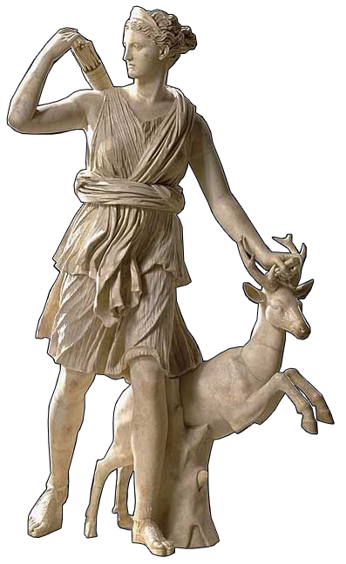
ИСТОРИЯ
6
класс
Тема урока:
«Начало античной
истории»

Slide 2
ПЛАН
ТЕРРИТОРИЯ И ЗАНЯТИЯ НАСЕЛЕНИЯ ГРЕЦИИ
ЗАРОЖДЕНИЕ ЦИВИЛИЗАЦИИ
МОРСКИЕ МУТЕШЕСТВИЯ ГРЕКОВ

Slide 3
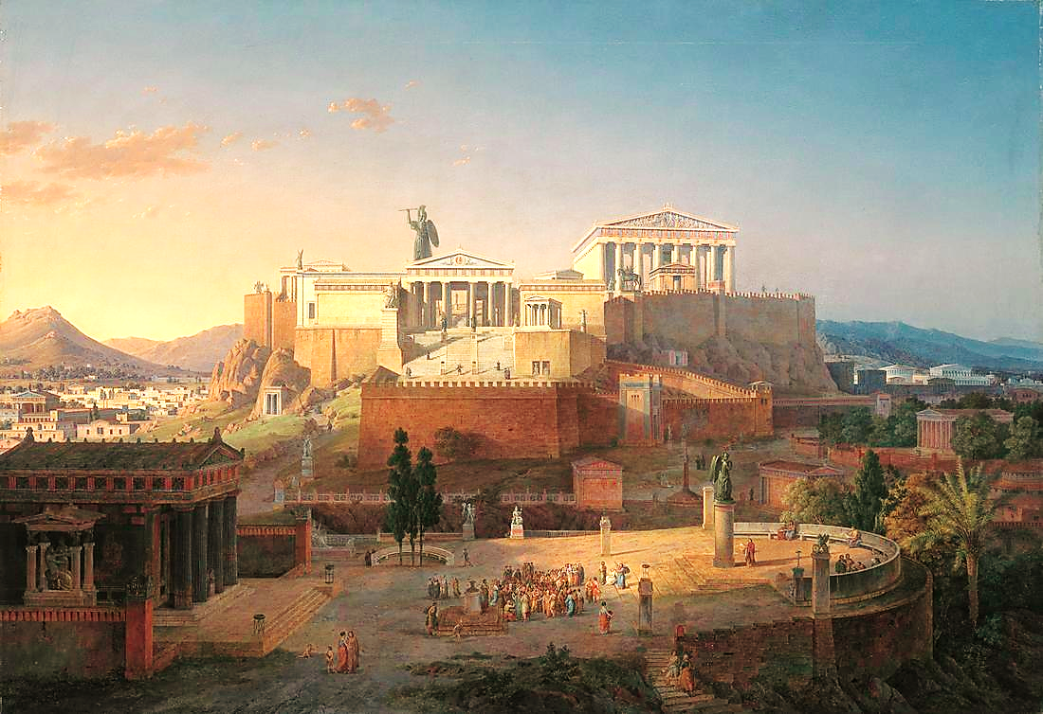
АНТИЧНАЯ ИСТОРИЯ
Термин «античность» происходит от латинского слова «antiquus» - древний. Им принято называть особый период развития древней Греции и Рима, а также тех земель и народов, которые находились под их культурным влиянием.

Slide 4
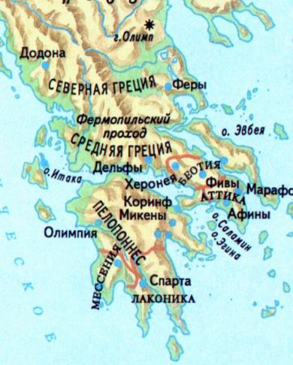
ДРЕВНЯЯ ГРЕЦИЯ
Древняя Греция – это общее
Название древнегреческих
государств на Балканском
Полуострове и островах
Средиземного моря.
На какие части мы
можем
разделить
древнюю Грецию?

Slide 5
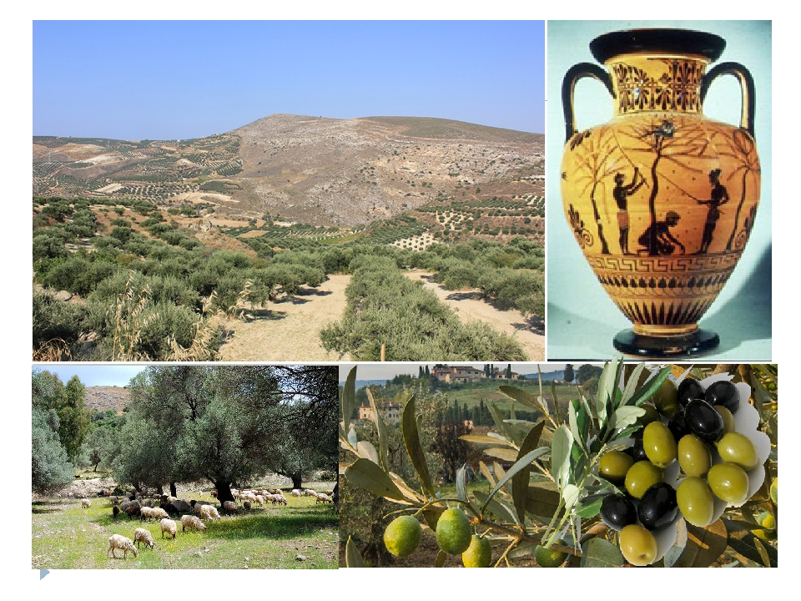
ДРЕВНЯЯ ГРЕЦИЯ
Природа разделила Грецию на три части: Северную, Среднюю, Южную. Морские заливы отделяют Южную Грецию или Пелопоннес, от Средней Греции. Только узкий перешеек связывает их друг с другом. Горные хребты разделяют Среднюю и Северную Грецию.

Slide 6
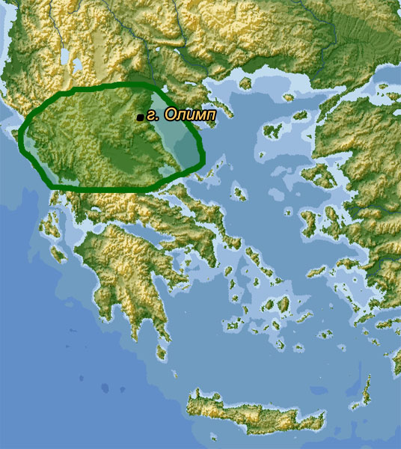
ДРЕВНЯЯ ГРЕЦИЯ
Лишь на побережье между горами и морем расположен узкий Фермопильский проход. Горы делят каждую часть Греции на мелкие области. Из одной области в другую можно было проплыть по морю или пройти по горным тропинкам. В Эгейское море много островов. Самый большой – Крит.
Балканские горы
Эгейское море
Фермопильский проход
Ионическое море

Slide 7
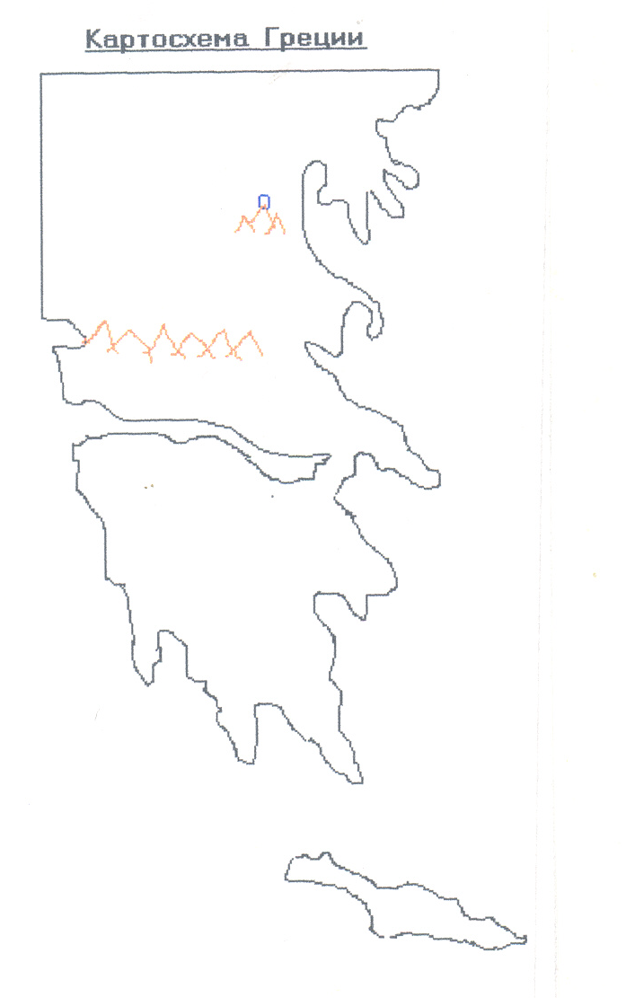

ДРЕВНЯЯ ГРЕЦИЯ
Северная Греция
Средняя Греция
Южная Греция (Пелопоннес)
Остров Крит
Гора Олимп
Фермопильский проход

Slide 8
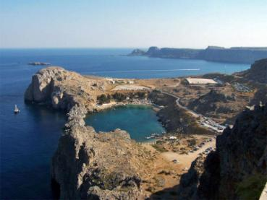
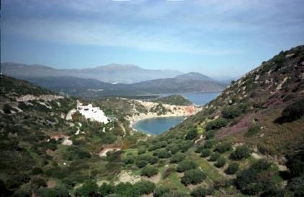
ДРЕВНЯЯ ГРЕЦИЯ
Греция страна горная и морская, с теплым климатом, здесь нет крупных полноводных рек.

Slide 9
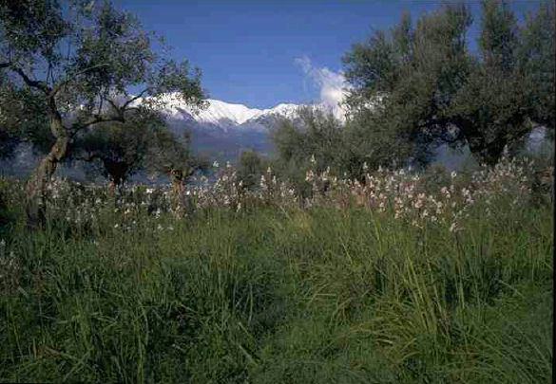
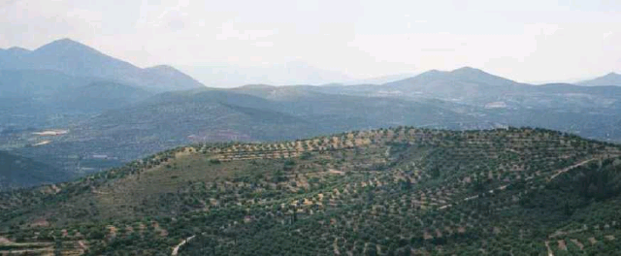
ДРЕВНЯЯ ГРЕЦИЯ
Самая высокая гора Олимп расположена в северо - восточной части страны.

Slide 10
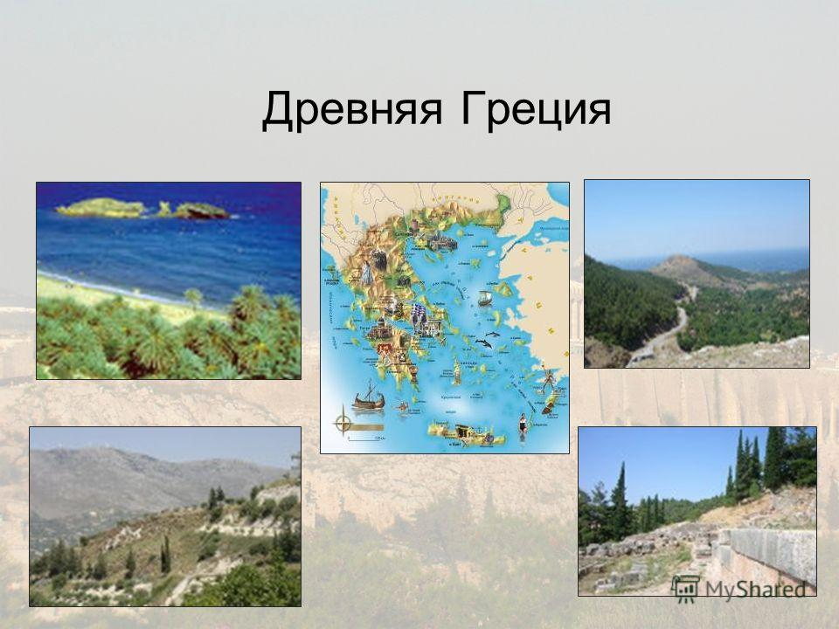
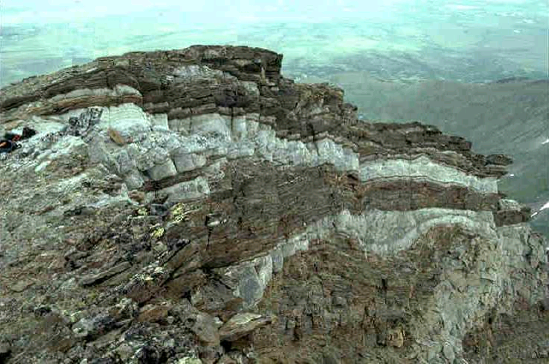
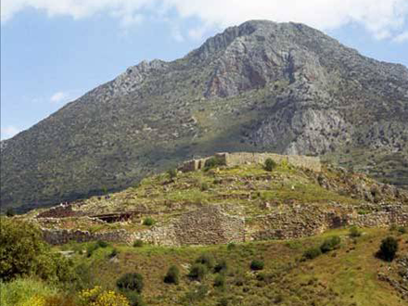
ДРЕВНЯЯ ГРЕЦИЯ
В горах много полезных ископаемых: железная и медная руда, серебро, мрамор, строительный камень.

Slide 11
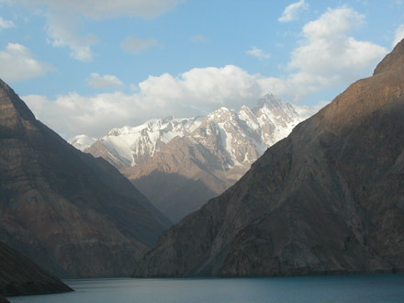
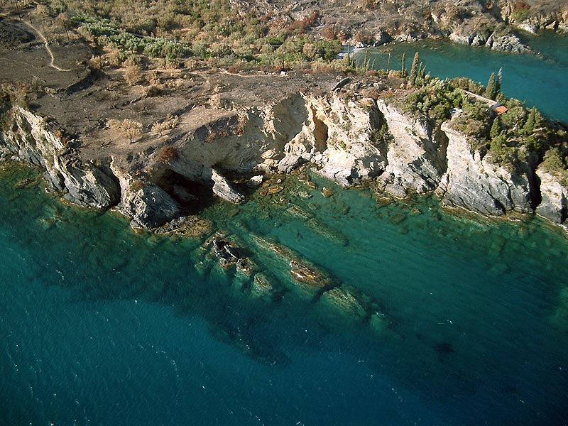
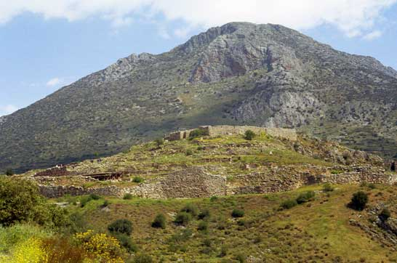
ДРЕВНЯЯ ГРЕЦИЯ
ПОЛЕЗНЫЕ ИСКОПАЕМЫЕ
Северная
Греция
Средняя
Греция
Пелопонес
Железная руда
Мрамор
Железная руда
Медь
Медь
Серебро

Slide 12
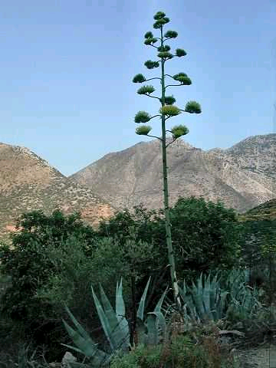
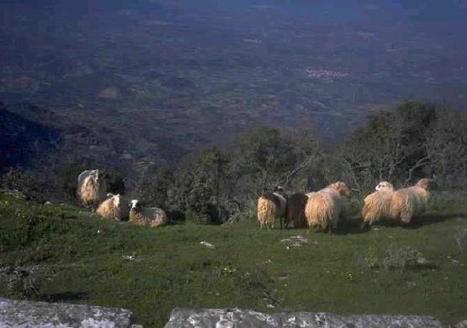
ДРЕВНЯЯ ГРЕЦИЯ
Склоны гор покрыты кустарником и низкорослыми деревьями с искривленными стволами, которые являются хорошим кормом для коз и овец.

Slide 13
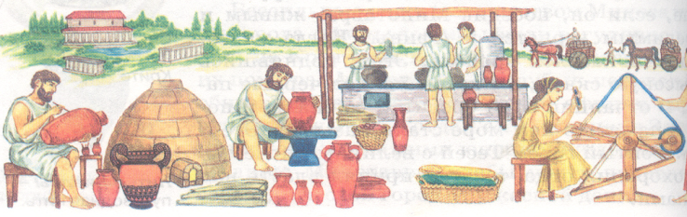
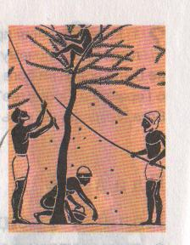
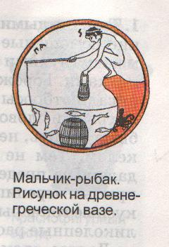
ЗАНЯТИЯ ДРЕВНИХ ГРЕКОВ
В долинах занимались земледелием.
На склонах гор пасли овец и коз, охотились на кабанов, оленей, лисиц…
В Греции сама природа заставляла человека овладевать всеми видами хозяйственной деятельности на суше и на море.
На побережье занимались рыболовством, ремеслом и торговлей.

Slide 14
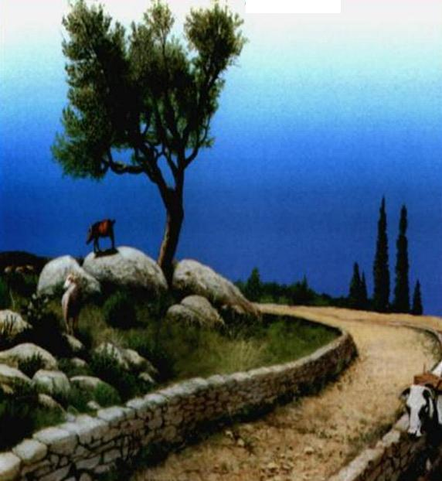
ЗАНЯТИЯ ДРЕВНИХ ГРЕКОВ
Засухи и неплодородные почвы не позволяли выращивать злаки.
Основной культурой в Греции стали оливки.
Оливки собирали вручную или сбивали палками. Из большей части урожая делали оливковое масло. Их употребляли в пищу, их масло использовали для освещения.
Вырубить оливкового дерева считалось преступлением.

Slide 15
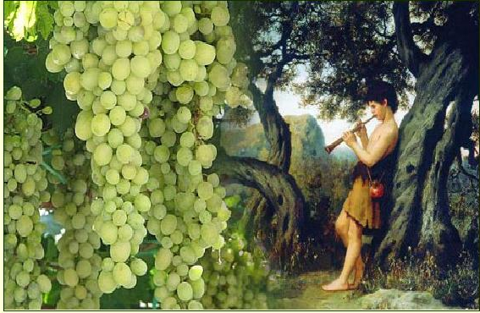
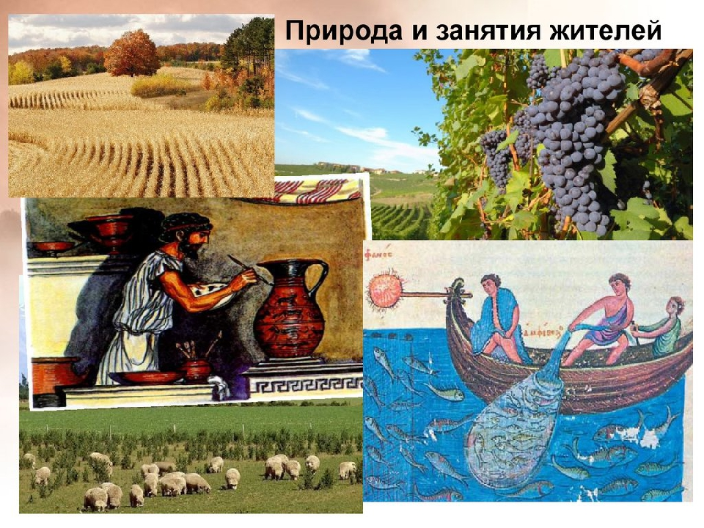
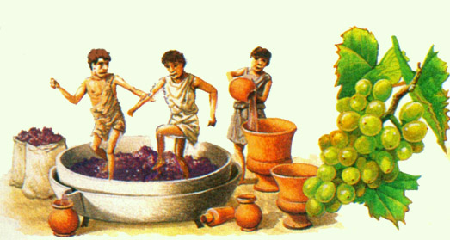
ЗАНЯТИЯ ДРЕВНИХ ГРЕКОВ
Второй по значимости культурой был виноград. В сентябре обычно собирали виноград, часть которого употреблялась в пищу. Из него сушили изюм, давили сок, изготавливали вино. Вино пили разбавленным. В некоторых домах был проведен виновод.

Slide 16
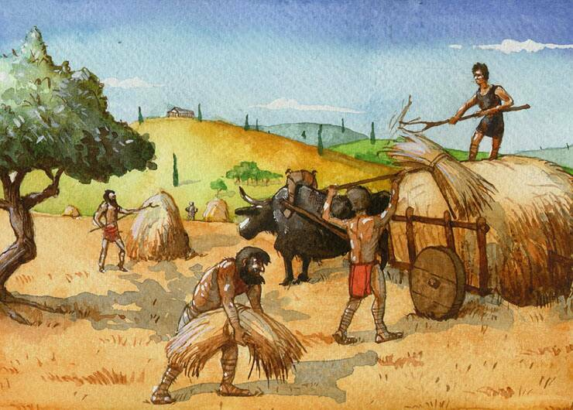
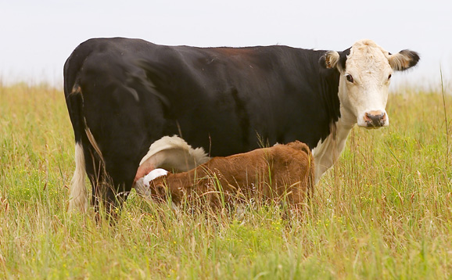
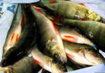
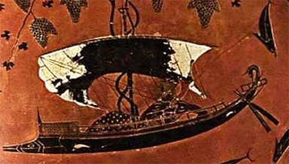
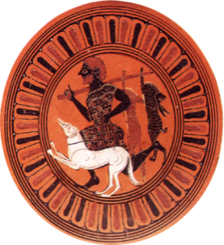
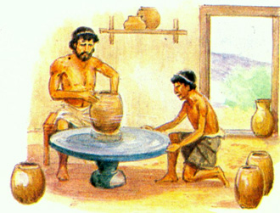
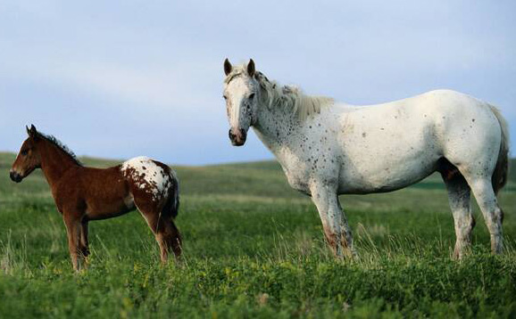
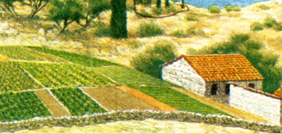
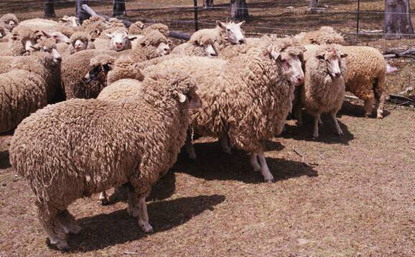
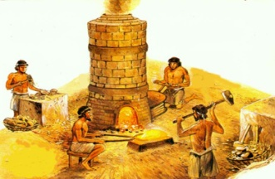
ЗАНЯТИЯ ДРЕВНИХ ГРЕКОВ
ДРЕВНЯЯ ГРЕЦИЯ.
ЗАНЯТИЕ ДРЕВНИХ ГРЕКОВ
Земледелие
Скотоводство
Ремесло
Разведение кр.рогатого скота
Зерноводство
Виноградарство
Коневодство
Огородничество
Овцеводство

Slide 17
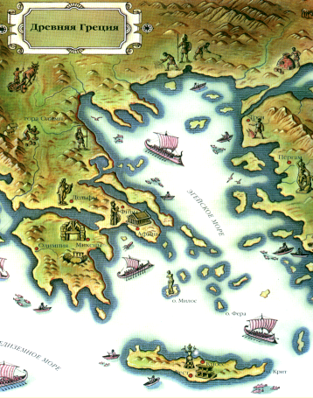


ЦИВИЛИЗАЦИИ
Эгейское море усеяно множеством островов. Они находятся так близко друг от друга, что с них видны соседние острова.
Самый большой остров – Крит. Этот остров считается частью Европы. В III тыс. до н. э. здесь возникло древнейшее в Европе государство.

Slide 18
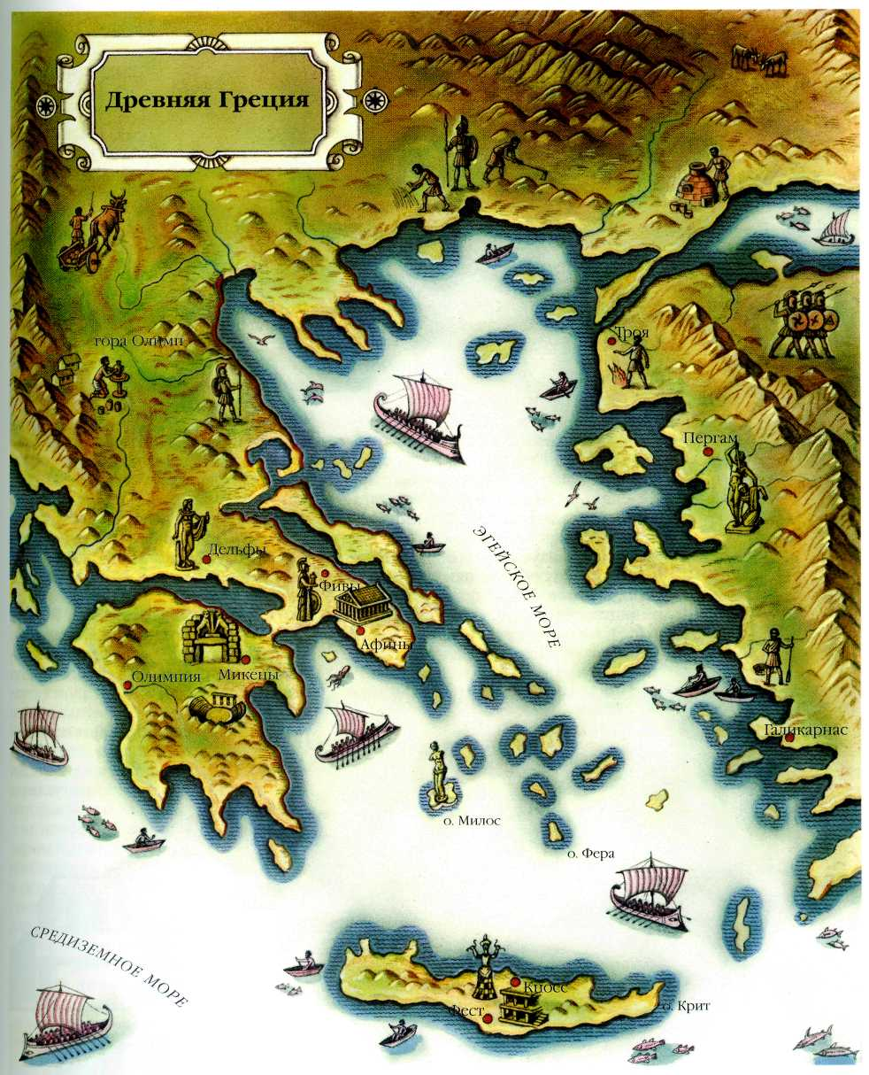
ЦИВИЛИЗАЦИИ
Минойская цивилизация - самая древняя цивилизация в Европе возникла на острове Крит, лежащем в центре Средиземного моря, недалеко от берегов Европы, Азии к Африки.
По имени мифического царя Миноса цивилизацию Крита назвали Минойской.

Slide 19
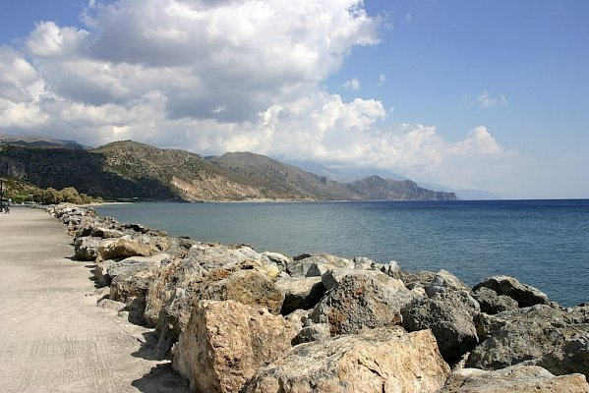
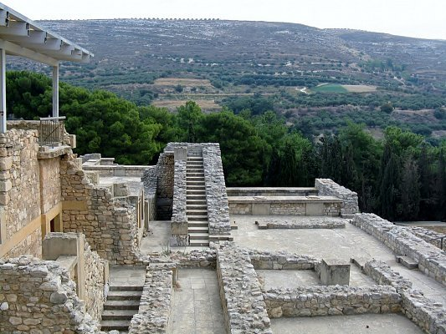
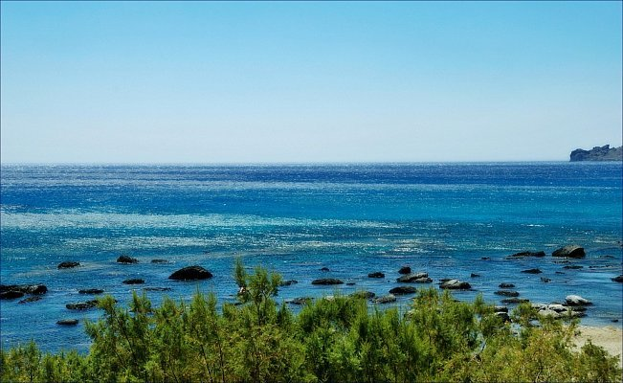
Гомер о Крите(«Одиссея»)
ЦИВИЛИЗАЦИИ
Есть такая страна посреди – цветного моря,
Крит прекрасный, богатый, волнами отовсюду омытый,
В нём городов – девяносто, а людям, там нету и счёта …
Кносс – между всех городов величайший на Крите.
Царил в нём девятилетьями мудрый Минос…

Slide 20
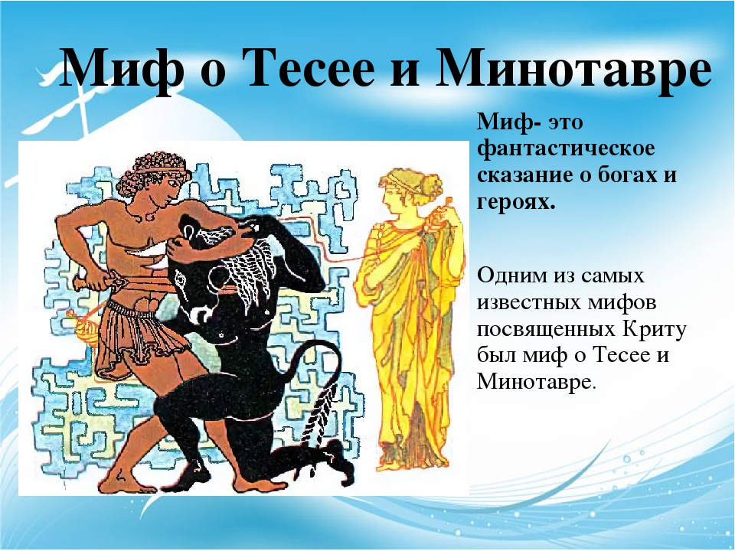
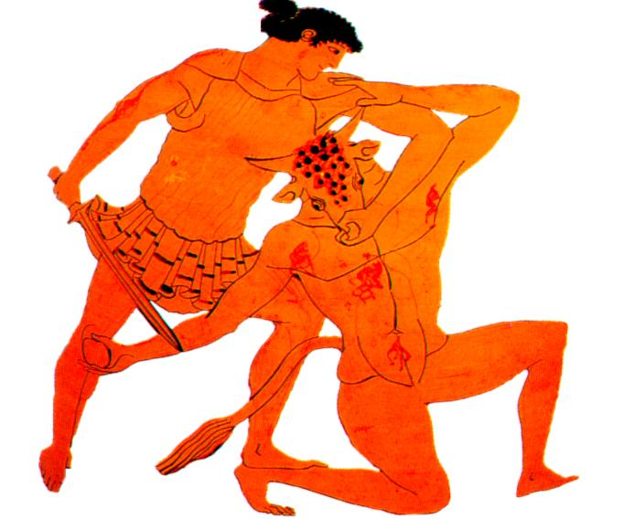
ЦИВИЛИЗАЦИИ
Об отношениях между греками и критянами, жителями Крита, рассказывают древние сказания. Выслушайте одно из них. Это миф о Тесее и Минотавре.

Slide 21
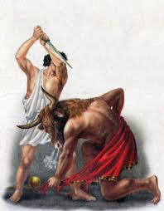
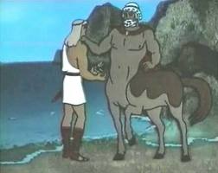
ЦИВИЛИЗАЦИИ
Раз в 9 лет афиняне выплачивали Миносу тяжкую дань – 14 юношей и девушек отправлялись на Крит, где их пожирал Минотавр – чудовище, заточенное в построенном Дедалом Лабиринте. Тесей, сын афинского царя Эгея, решил плыть на Крит вместе с обреченными афинянами, чтобы убить Минотавра. На Крите дочь царя Миноса Ариадна влюбилась в Тесея. Она дала ему меч, чтобы убить Минотавра, и клубок ниток, чтобы найти дорогу из Лабиринта. Тесей убил Минотавра и вышел на волю.

Slide 22
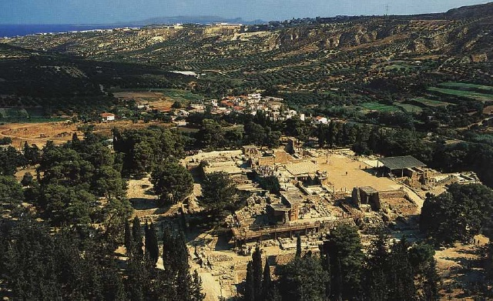
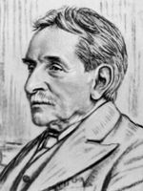

ЦИВИЛИЗАЦИИ
Эта цивилизация стала известна сравнительно недавно благодаря раскопкам. В 1899 году английский археолог Артур Эванс начал проводить на острове Крит археологические раскопки. Археолог обнаружил развалины дворца с многочисленными постройками.

Slide 23
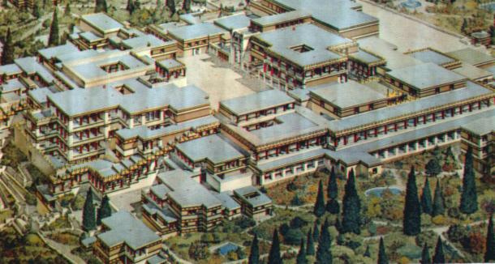
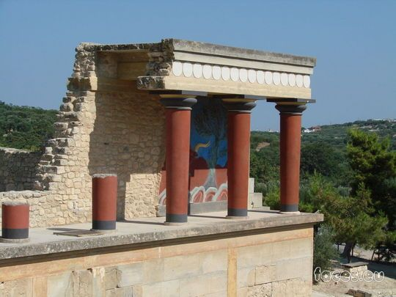
ДРЕВНЯЯ ГРЕЦИЯ
Археологи раскопали на острове огромный многоэтажный Кносский дворец. Как и сказочный лабиринт, дворец имел сотни помещений, коридоров, лестничных подъёмов и спусков. Цари Крита создали сильнейший военный флот, подчинили себе близлежащие острова и стали властвовать на всём Эгейском море.

Slide 24
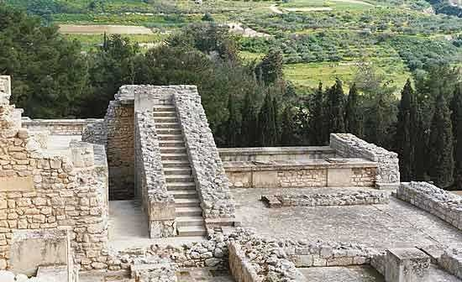
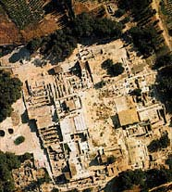
ЦИВИЛИЗАЦИИ
Ученые нашли на острове развалины многочисленных построек, которые назвали «дворцами». Дворцы строились на месте первых поселений критян и постепенно становились центрами критских городов. Количество городов на Крите быстро увеличивалось. В преданиях остров называли «Критом стоградным».

Slide 25


ДРЕВНЯЯ ГРЕЦИЯ
Жители Греции и прилегающих островов научились изготовлять орудия из бронзы - сплава меди и олова. На острове Крит складывается первое в Европе государственное образование. В 1450 г. до н.э. цивилизация Крита была уничтожена в результате извержения вулкана и землетрясений.

Slide 26

ДРЕВНЯЯ ГРЕЦИЯ
В XV в. до н.э. на острове Фера произошло землетрясение и извержение вулкана. Ураганный ветер, чудовищной величины волна и тучи пепла обрушились на Крит. Почти все постройки на нём были разрушены, население спаслось бегством. Вскоре после катастрофы на обезлюдевший Крит стали переселяться греки.

Slide 27



ДРЕВНЯЯ ГРЕЦИЯ
Примерно в это же время на Крит вторглись микенские (ахейские) племена, жившие тогда в Греции. Однако в II в. до н.э. развивающаяся разрушена союзами племен Балканского полуострова и Малой Азии, известных египтянам как «народы моря». Переселившись в Грецию, эти племена
частично
слились с
ахейцами,
частично их
поработив.

Slide 28
МИНОЙСКАЯ (КРИТО-МИНОЙСКАЯ) ЦИВИЛИЗАЦИЯ
Первые очаги государственности возникшие в III тыс. до н.э. существовали примерно до 1700 г до н.э., сформировавшись после беспорядков
«Минойский период» (царь Минос)
Экономика (дворцовое хозяйство, ремесленные мастерские, обработка сельско-хозяйственной продукции)
Царь – верховный владелец земли
Культура просуществовала до XV в. до н.э., погибнув от извержения вулкана Фера на о. Санторини, которое породило цунами
Центр – город-дворец. Дворцы были украшены фресками

Slide 29


ГРЕКИ И МОРЕ
Благодаря морю
древние
греки научились
рыболовству
и кораблестроению
Часто путешествовать
позволяло развитое
кораблестроение
Греки многому
научились
у финикийцев
Островное положение
помогает защищаться
от врагов

Slide 30


ГРЕКИ И МОРЕ
В древности греки плавали главным образом вдоль берегов и избегали выходить в открытое море. Почему
?

Slide 31
ГРЕКИ И МОРЕ
Штормы и бури были опасны маленьким деревянным судам
Без компаса, который в древности был известен одним китайцам легко заблудиться
Запасы воды и продовольствия часто приходилось пополнять: корабль имел небольшие размеры и довольно много гребцов

Slide 32
Мореплавание способствовало
ГРЕКИ И МОРЕ
Наукам
Колонизации
Рыболовству
Добычи соли
Пиратству
Морской торговли

Slide 33
Природные условия Греции
Занятия жителей
Греции
Ремесло;
Мореплавание;
Торговля;
Скотоводство(козы, овцы);
Садоводство (оливки, виноград);
Земледелие развито слабо.
Море, бухты, острова;
Горы полезные ископаемые;
Крупных рек нет;
Плодородной земли мало;
Климат засушливый;

Slide 34
ДРЕВНЯЯ ГРЕЦИЯ
море
Играет огромную роль; много заливов, удобных бухт,
условий для мореплавания
горы
Залежи строительного камня, глины и руд различных
металлов. В горах много хищных животных, змей
В Греции мало плодородных земель, почвы
каменистые и скудные, поэтому полей и пастбищ
не хватало. Благоприятные условия для разведения
винограда и оливок
почвы
реки
Реки горные: в марте – полноводные, уже в мае реки
мелеют, в июле, когда в Греции + 40 градусов,
трава выгорает, реки превращаются в ручейки.
Отсутствует внутреннее судоходство и орошение

Slide 35


ЗАДАНИЯ
1
3
2
Выполните задание № 5 на стр.86
Прочитайте учебник
§21
Стр. 84 – 86.
Найдите и прочитайте миф «Тесей и Минотавр»

